Slide 2
Den s Ústeckým krajem
6. 2. 2024
10:00 – 12:00 hod.
Kulturní dům Střelnice, Kadaň

Slide 3
Den s Ústeckým krajem – okres Chomutov
6. února 2024
Úvodní slovo hejtmana Ústeckého kraje Ing. Jana Schillera
oblast legislativy, krizového řízení, informačních technologií, DCUK, ICUK, vnějších a zahraničních vztahů, zásady územního rozvoje;
předseda Bezpečnostní rady Ústeckého kraje a Krizového štábu Ústeckého kraje.

Slide 4
Den s Ústeckým krajem – okres Chomutov
6. února 2024
Oblast legislativně-právní
Zákon č. 418/2023 Sb. – „novela zákona o ÚSC“ (účinná od 1. 1. 2024)
Hlavní úpravy v zákoně č. 128/2000 Sb., o obcích (obecní zřízení) - dále jen „zákon“:
Společenství obcí (§53a – 53f zákona) – další možná platforma spolupráce obcí;
Stanovení opatření k zajištění výkonu přenesené působnosti (§65, 65a a 66b zákona) – opatření pro případy, kdy orgány obcí nevykonávají přenesenou působnost dostatečně;
Nový způsob stanovení odměny členů zastupitelstva (§73 a násl. zákona)- součin základny a koeficientu (základna dle sdělení MV, koeficient dle příl. zákona) – vazba na prům. mzdu;
Úprava finančních limitů pro rozhodování zastupitelstva (§85 zákona)
dary, vzdání se práva, zastavení movitých věcí, postoupení pohledávek – 100.000,- Kč
dotace a NFV, nejedná-li se o NFV p. o. obce či v době trvání kriz. stavu – 250.000,- Kč;
Možnost distanční účasti zastupitelů a veřejnosti na jednání zastupitelstva (§92a zákona) – musí to předem stanovit jednací řád;
Pravomoc starosty přijmout rozhodnutí v záležitosti tzv. zbytkové pravomoci rady obce (103a zákona) – musí to být nezbytné k operativnímu řešení určité mimořádné situace.

Slide 5
Den s Ústeckým krajem – okres Chomutov
6. února 2024
Oblast územního plánování a stavebního řádu
Novela liniového zákona
Zákon č. 465/2023 Sb. ze dne 29.11.2023,
kterým se mění zákon č. 416/2009 Sb., o urychlení výstavby dopravní, vodní a energetické infrastruktury a infrastruktury elektronických komunikací (liniový zákon), ve znění pozdějších předpisů, a další související
Účinnost od 1. 1. 2024 (se třemi uvedenými výjimkami – v zákoně specifikované části nabývají účinnosti 31.12.2023, 1.7.2024, 1.1.2027)
Název novelizovaného liniového zákona:
zákon o urychlení výstavby strategicky významné infrastruktury
Znění části první: postupy pro urychlení přípravy a povolování vybraných staveb a následného soudního přezkumu

Slide 6
Den s Ústeckým krajem – okres Chomutov
6. února 2024
Oblast územního plánování a stavebního řádu
Tento zákon zapracovává příslušné předpisy Evropské unie a upravuje postupy při přípravě a povolování staveb dopravní, vodní, energetické a těžební infrastruktury, infrastruktury pro ukládání oxidu uhličitého, a infrastruktury elektronických komunikací a strategických investičních staveb, při získávání práv k pozemkům a stavbám potřebných pro uskutečnění uvedených staveb a uvádění těchto staveb do užívání s cílem urychlit jejich majetkoprávní přípravu, povolování a následný soudní přezkum správních rozhodnutí v souvislosti s těmito stavbami. Tento zákon dále upravuje v návaznosti na přímo použitelný předpis Evropské unie výkon státní správy a postup při povolování projektů společného zájmu.
Od 1.7.2024 nabývá účinnost ta část liniového zákona, která nově zavádí dílčí územní rozvojový plán.
Bude možné pořídit ho pro vybraný záměr dopravní infrastruktury celostátního nebo mezinárodního významu nebo přesahující svým významem území jednoho kraje.
Pořizovatelem bude Ministerstvo dopravy.

Slide 7
Den s Ústeckým krajem – okres Chomutov
6. února 2024
Inovační centrum Ústeckého kraje, z. s.
Pro firmy:
Programy a služby pro inovativní firmy (inkubační programy, program Platinn, Inovační vouchery ÚK).
Konzultace v oblasti zavádění inovací, financování projektů, komercializace výsledků a další
Pro města:
Monitoring dotačních výzev (zahraničních i tuzemských)
Developing projektů (např. komunikace se zahraničním konsorciem, zakládání vhodných partnerských konsorcií, „spojka“ mezi obcemi/městy a institucemi vyhlašující výzvy)
Propojování s relevantními subjekty na základě potřeb měst a obcí

Slide 8
Den s Ústeckým krajem – okres Chomutov
6. února 2024
Datové centrum Ústeckého kraje, p. o.
Krajská IoT síť LoRaWAN
Přístup do CMS prostřednictvím Krajské zdravotní, a.s.
QRide – zapojení dopravců na území kraje

Slide 9
Den s Ústeckým krajem – okres Chomutov
6. února 2024
Oblast sociálních věcí, bezpečnosti a sociálně vyloučených lokalit
Problematika sociálně vyloučených lokalit;
Informace k přípravě zákona o podpoře bydlení;
Program prevence kriminality.

Slide 10
Den s Ústeckým krajem – okres Chomutov
6. února 2024
Oblast životního prostředí
Dotační programy – otevřené výzvy
Program na podporu vodního hospodářství v Ústeckém kraji na období 2018 – 2025
lhůta pro podání žádostí do 1. 3. 2024
předpokládaný objem finančních prostředků 36,2 mil. Kč
alokace pro rok 2023 činila 35 mil. Kč (navýšena o 9 mil. Kč na celkových 44 mil. Kč)
přijato 12 uznatelných žádostí které byly díky navýšení uspokojeny všechny (z Chomutovska žádný žadatel)
Program pro podporu odpadového hospodářství obcí v Ústeckém kraji na období 2017 – 2025
lhůta pro podání žádostí do 1. 3. 2024
předpokládaný objem finančních prostředků 13,7 mil. Kč
alokace pro rok 2023 činila cca 28 mil. Kč (navýšena o13,5 mil. Kč)
přijato 73 žádostí, uspokojeno bude 59 žadatelů (z okresu Chomutov bylo podpořeno 8 projektů v celkové výši 6,2 mil. Kč)

Slide 11
Den s Ústeckým krajem – okres Chomutov
6. února 2024
Oblast životního prostředí
Dotační programy – informace k uzavřeným výzvám
Program pro rozvoj eko–agro oblastí v Ústeckém kraji na období let 2022 až 2025
lhůta pro podání žádostí skončila (2. 2. 2024)
předpokládaný objem finančních prostředků 3,85 mil. Kč
alokace pro rok 2023 činila 6,5 mil. Kč
v rámci dotačního titulu bylo přijato 164 žádostí, uspokojeno bude162 žadatelů v celkové výši cca 5,6 mil. Kč
z oblasti Chomutovska se jedná o 12 žadatelů v celkovém objemu finančních prostředků ve výši 560 tis. Kč
Program pro rozvoj ekologické výchovy, vzdělávání a osvěty (EVVO) na území Ústeckého kraje na období let 2022 až 2025
lhůta pro podání žádostí skončila (2. 2. 2024)
předpokládaný objem finančních prostředků 3 mil. Kč
alokace pro rok 2023 činila cca 3,3 mil. Kč (bylo schváleno navýšení o cca 5,45 mil. Kč)
v rámci dotačního titulu bylo přijato 63 žádostí, uspokojeni byli všichni žadatelé
z okresu Chomutov byly podpořeny 3 projekty v celkové výši 594 tis. Kč

Slide 12
Den s Ústeckým krajem – okres Chomutov
6. února 2024
Oblast kultury a památkové péče
Vyhlášené dotační programy - příjem žádostí už byl ukončen 12. 1. 2024:
Program na záchranu a obnovu kulturních památek Ústeckého kraje – 60 milionů Kč,
Program na záchranu a obnovu drobných památek – 1 milion Kč,
Program podpory regionální kulturní činnosti – 12 milionů Kč,
Program podpory aktivit stálých profesionálních divadelních souborů – 12 milionů Kč
Ocenění v oblasti památkové péče – Zlaté cimbuří
v roce 2023 bylo ocenění vyhlášeno poprvé. Letos bude soutěž vyhlášena opět
obnova kulturní památky
příkladný přínos v oblasti péče o kulturní dědictví
Ocenění tradiční a lidové kultury – Zlatý džbánek
tradiční ocenění, na jaře roku 2024 plánujeme vyhlášení soutěže

Slide 13
Den s Ústeckým krajem – okres Chomutov
6. února 2024
Oblast cestovního ruchu
Dotační program „Podpora rozvoje infrastruktury cestovního ruchu v Ústeckém kraji“
příjem žádostí od 18. 12. 2023 do 19. 2. 2024
celková alokace 20 mil. Kč, výše dotace min 300 tis. Kč, max 2 mil. Kč
budování stellplatzů, útulen a nocležen, parkovišť a sociálního zázemí a doprovodná infrastruktura podél páteřních cyklostezek a Hřebenovky
Podpora údržby běžkařských tratí 2023/2024 – 2,3 mil. Kč
administruje Destinační agentura Krušnohoří z.s.
Podpora činnosti KČT - dotace na obnovu a údržbu turistického značení – 1 mil. Kč

Slide 14
Den s Ústeckým krajem – okres Chomutov
6. února 2024
Oblast cestovního ruchu
Destinační agentura Krušnohoří, z.s.
budování shellterů v Krušných horách
Hřebenovka – kompletní proznačení trasy v Krušných horách
www.krusnehory.cz
Štěpán Javůrek, ředitel, javurek@krusnehory.cz, +420 774 351 796
Jan Kerner, zástupce ředitele, kerner@krusnehory.cz, +420 604 226 316
Destinační agentura Dolní Poohří o.p.s.
spolufinancování aktivit v rámci UNESCO a festivalu Landscape
koordinace 2 projektových záměrů do programu „Podpora rozvoje infrastruktury cestovního ruchu v Ústeckém kraji“

Slide 15
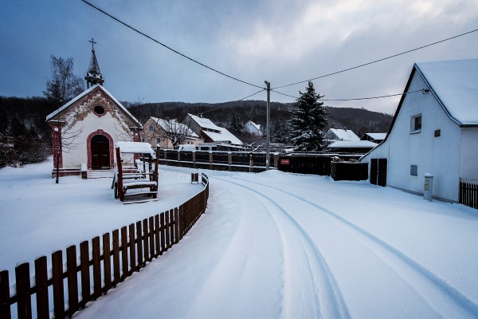
Den s Ústeckým krajem – okres Chomutov
6. února 2024
Oblast regionálního rozvoje, zemědělství a rozvoje venkova
Dotační programy pro rok 2024:
Program obnovy venkova ÚK 2024
Obchůdek 2021+, 3. výzva
Podpora komunitního života na venkově pro rok 2024
Regionální studie pro ORP – HSOÚ
ORP Kadaň zpracováno 2023
ORP Chomutov bude zpracováno 2024
Příprava kraje na programové období 2028+
Asociace krajů ČR projednala úvodní pozici krajů

Slide 16
Den s Ústeckým krajem – okres Chomutov
6. února 2024
Oblast regionálního rozvoje, zemědělství a rozvoje venkova
Konektivita středních škol v Ústeckém kraji - 2. etapa, v realizaci
Celkové výdaje 96,4 mil Kč, předpokládaná dotace 79,2 mil Kč
SOŠ energetická a stavební, Obchodní akademie a Střední zdravotnická škola, Chomutov
Střední škola technická, gastronomická a automobilní, Chomutov
Cíle:
zásadní zkvalitnění vnitřní konektivity naplněním standardu pro konektivitu škol
zvýšení odolnosti škol vůči aktuálním negativní hrozbám zefektivnění a zkvalitnění výuky, rozvoj inovativních metod a forem vzdělávání
Předmět: pořízení serverů, diskových polí, switchů, wifi přístupových bodů, firewallů, strukturované kabeláže, obslužného softwaru, instalační, konfigurační a projekční práce

Slide 18
Služby pro obce a města
dotační zpravodaj
dotační poradenství a konzultace
tvorba projektových žádostí
administrace projektů včetně doby udržitelnosti
komunikace s poskytovateli dotací
tvorba strategických rozvojových dokumentů
studie proveditelnosti
výběrová řízení

Slide 19
Novinky
Zapojení do projektu Transformačního centra ÚK
expertní služby s vysokou přidanou hodnotou
nabízíme podstatně komplexnější přístup (znalost dotací a odbornost)
architektura, urbanismus, krajinné plánování, ochrana přírody, participace, sociologie
poradenství v tématech architektonických soutěží, kultivace veřejného prostoru, kvalitního zadávání veřejných zakázek atd.
intenzivní spolupráce s ÚK (aktualizace ZÚR, problematika OZE)
Zapojení do projektu Regionálních center (MMR, SFPI), 2024-2026
činnost ve vazbě na vyhlašované výzvy z NPO (komponenta 2.1)
společné centrum pro Ústecký a Karlovarský kraj
podpora obcí v rozvoji potřebné infrastruktury nájemního bydlení
dostupné, kvalitní a energeticky úsporné bydlení
tým poradců zajišťující konzultační, informační a edukační podporu
sdílený multioborový tým expertů
kombinace dotace (max. 40 %) a úvěru (max. 90 %)
výstavba (st. úpravy, přístavby, novostavby) a pořízení (koupě, dražba)
očekáváme spuštění v průběhu roku 2024

Slide 20
Den s Ústeckým krajem – okres Chomutov
6. února 2024
Oblast školství, mládeže a sportu
Statistika v okrese Chomutov

Slide 21
Den s Ústeckým krajem – okres Chomutov
6. února 2024
Oblast školství, mládeže a sportu
Notes:
5 SŠ v ORP Chomutov
3 SŠ v ORP Kadaň
4 gymnázia a 4 střední odborné školy
Levý graf: Počet nabízených kapacit dle typu oboru (sběru dat SMT) v okr. Chomutov Pravý graf: Počet žáků v 1. ročníku SŠ v okr. Chomutov
E: 220 (11,0 %) E: 95 (6,7 %)
H: 688 (34,5 %) H: 492 (34,6 %)
K (jen K/4): 216 (10,8 %) a vč. K/6 a K/8: 310 K: 248 (17,4 %)
M: 692 (34,7 %) M: 506 (35,6 %)
L/0: 120 (6,0 %) L/0: 36 (2,5 %)
L/5: 60 (3,0 %) L/5: 45 (3,2 %)
Celkem: 1 996 Celkem: 1 422
Převis volné kapacity: 574 míst.
Pro doplnění: Počet žáků v 1. ročníku SŠ dle typu oboru (2023/24) v ÚK
E 658 (6,3 %)
H 3126 (29,7 %)
K 1588 (15,1 %)
M 4532 (43,1 %)
L/0 232 (2,2 %)
L/5 373 (3,5 %)
Sběr dat nutné brát s rezervou – nejde o oficiální data. Ta budou brzy s ohledem na nově vznikající proces přihlašovacího řízení na SŠ.
V pravém grafu jsou zohledněny všechny obory K (K/4, K/6 i K/8), tj. relevantní 1. ročníky daného typu oboru vč. K/6 a K/8. V levém nelze začlenit, proto je podíl K na celkových kapacitách nižší. Celkový počet volných kapacit oborů K vč. víceletých gymnázií činí 310 míst.
Počet nabízených kapacit celkem v ÚK v roce 2024/2025 (bez oborů P, N, K/6 a K/8) – 12 183 míst. V okrese Chomutov 1 996 míst, tj. 16,4 %.

Slide 22
Den s Ústeckým krajem – okres Chomutov
6. února 2024
Oblast školství, mládeže a sportu
Duševní zdraví dětí v Ústeckém kraji
33 % Dětí vykazuje symptomy úzkosti,
11,5 % těžké deprese,
34 % sebepoškozování dívek v posledním roce.
Mgr. Dita Henzlová
Odbor školství mládeže a tělovýchovy
krajská školská koordinátorka prevence
Tel.: +420 475 657 299
e-mail: henzlova.d@kr-ustecky.cz

Slide 23
Den s Ústeckým krajem – okres Chomutov
6. února 2024
Oblast školství, mládeže a sportu
Novela § 123 odst. 4 zákona č. 561/2004 Sb.
Stanovení úplaty zřizovatelem! Do 30. 6.
předškolní vzdělávání v mateřské škole a
zájmové vzdělávání ve školních družinách a školních klubech
Přijímačky na střední školy v roce 2024
Jsou na výběr tři různé způsoby, jak podat přihlášku na střední školy.
Elektronicky (s ověřenou elektronickou identitou NIA – nejčastěji Mobilní klíč eGovernmentu a Bankovní identita, případně mojeID nebo další způsoby dle NIA).
Podáním výpisu vytištěného z online systému.
Podáním vyplněného tiskopisu s přílohami.
Termín podání 1. – 20. 2. 2024
Obory vzdělání jsou řazeny dle preference. Změna oboru vzdělání ani změna pořadí není možná po uplynutí termínu pro podání přihlášek.

Slide 24
Den s Ústeckým krajem – okres Chomutov
6. února 2024
Oblast školství, mládeže a sportu
Střední článek podpory – projekt MŠMT
zřizovatelům v oblastech:
rozpočet školy a financování, odměňování ředitelů a hodnocení škol, konkurzy na ředitele
školské obvody, spádovost, kapacity škol a školských zařízení
zápisy, přijímání dětí a žáků
školní stravování, stravování zaměstnanců škol a školských zařízení
Mgr. Pavla Pospíšilová
krajský koordinátor Ústeckého kraje
e-mail: pavla.pospisilova@msmt.cz
Dotační programy
Sport II 2024 (7 mil.)
- vyhlášení 27.2.2024
- podání žádostí do 27. 3. 2024

Slide 25
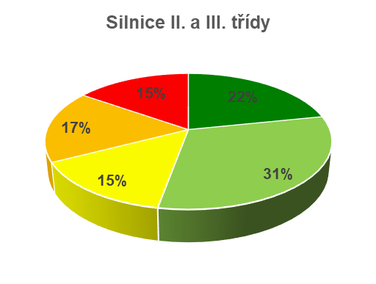
Den s Ústeckým krajem – okres Chomutov
6. února 2024
Stav silnic
Celkem je v ÚK 3 653 km silnic (900 km II. třídy a 2 752 km III. třídy)
Děčín – 552 km (142 km II. třídy a 399 km III. třídy, provoz SUS Děčín)
Chomutov – 541 km (139 km II. třídy a 412 km III. třídy, provoz SUS Chomutov)
Louny – 816 km (219 km II. třídy a 597 km III. třídy, provoz SUS Louny)
Litoměřice – 866 km (215 km II. třídy a 651 km III. třídy, provoz SUS Litoměřice)
Most – 207 km (43 km II. třídy a 164 km III. třídy, provoz SUS Chomutov)
Teplice – 336 km (63 km II. třídy a 273 km III. třídy, provoz SUS Ústí nad Labem)
Ústí nad Labem – 324 km (86 km II. třídy a 238 km III. třídy, provoz SUS Ústí nad Labem)
Plánované opravy živičných povrchů v okrese Chomutov v r. 2024
silnice č. III/21910 Loučná pod Klínovcem – průtah
silnice č. III/00728 Údlice - ul. Revoluční
Plánované stavební opravy v okrese Chomutov v r. 2024
silnice č. III/22311 Údolíčko – oprava mostu ev.č. 22311-6 a opěrné zdi
silnice č. III/25114 Strážky – sanace svahu
silnice č. III/00727 Nezabylice - rekonstrukce mostu ev.č. 00727-2

Slide 26
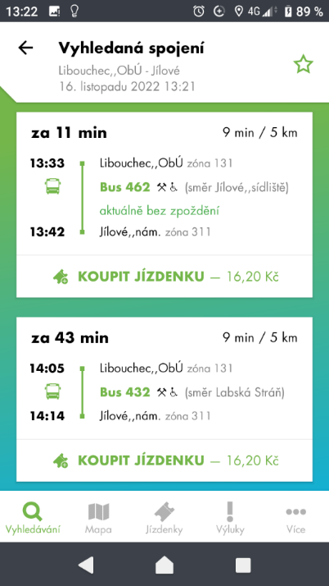
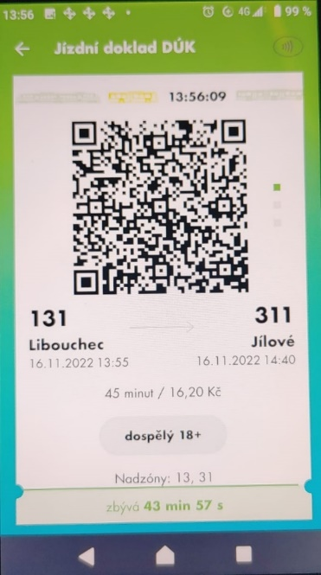
Den s Ústeckým krajem – okres Chomutov
6. února 2024
Oblast dopravy a sil. hospodářství
Dopravní obslužnost v rámci Dopravy Ústeckého kraje
DÚKmobil blíže lidem: prezentace ve školách, na náměstích
Zintenzivnění propagace Mobilní aplikace DÚKapka (jednotlivé i časové jízdenky, vyhledavač spojení, info o výlukách), Facebook a Instagram DÚK
Příprava nákupu jízdenek přes celostátní systém IDOS
Platby platební kartou ve všech zelených autobusech
Příprava objednávkového systému spojů „na telefon“ (bez nutnosti volat)
Vylepšování systému informování o výlukách
Chomutovsko:
7/2023 tarifní integrace MHD v Klášterci nad Ohří do DÚK
12/2023 nová linka 415 Kadaň – Žatec – Praha, nové školní spoje na linkách Chomutov – Most a Žatec - Chomutov
Zvažované sloučení linek PID 389 Praha – Slaný – Louny
a DÚK 701 Žerotín – Louny – Chomutov

Slide 27
Den s Ústeckým krajem – okres Chomutov
6. února 2024
Oblast přípravy a realizace projektů - Fond spravedlivé transformace, fondy MŽP, MMR a jiných
Dotační program „ Podpora přípravy projektových záměrů v Ústeckém kraji 2024“
podpora obcí do 3000 obyvatel na území Ústeckého kraje při přípravě odborné dokumentace
příjem žádostí - únor 2024
Dotaci lze použít za účelem zpracování:
energetického auditu, projektové dokumentace, odborných studií apod.
Kotlíkové dotace 6. výzva ÚK – pro nízkopříjmové domácnosti
ukončení příjmu žádostí 31. srpna 2024
výměna kotlů na tuhá paliva 1. a 2. emisní třídy

Slide 28
Den s Ústeckým krajem – okres Chomutov
6. února 2024
Oblast přípravy a realizace projektů - Fond spravedlivé transformace, fondy MŽP, MMR a jiných
V rámci Operačního programu Spravedlivá transformace budou prostřednictvím kraje poskytovány vouchery na „Zastřešující projekty“
1. „Příprava projektů pro veřejný sektor“
Oprávněný žadatel: obec, dobrovolný svazek obcí, příspěvkové organizace zřízené ÚSC, obchodní společnost ve 100% vlastnictví ÚSC
Zahájení příjmu žádostí: červen 2024
2. „Vouchery pro podnikatele“ - 3 dotační programy:
Voucher pro rozvoj podnikání (alokace: 100 186 915,- Kč)
Digitální voucher (alokace: 20 000 000,- Kč )
Inovační voucher (alokace: 20 000 000,- Kč) – pozastaven – požadované dotace překročily alokaci
Oprávněný žadatel: malé a střední podniky včetně OSVČ
Příjem žádostí: 15. 1. – 30. 9. 2024

Slide 29
Den s Ústeckým krajem – okres Chomutov
6. února 2024
Výběr výzev Operačního programu Spravedlivá transformace
20. VÝZVA – ŘEMESLNÉ INKUBÁTORY V ÚK
Příjem žádostí: 29.11.2023 - 31.12.2024
Informace o výzvě: https://opst.cz/dotace/20-vyzva/
23. VÝZVA – KONCEPCE A PŘÍPRAVA PROJEKTŮ
Příjem žádostí: 31.05.2023 - 30.06.2024
Informace o výzvě: https://opst.cz/dotace/23-vyzva/
26. VÝZVA – PŘÍRODA A KRAJINA V ÚSTECKÉM KRAJI
Příjem žádostí: 16.06.2023 - 30.06.2024
Informace o výzvě: https://opst.cz/dotace/26-vyzva/
29. VÝZVA – INFRASTRUKTURA V ÚSTECKÉM KRAJI
Příjem žádostí: 27.06.2023 - 30.06.2025
Informace o výzvě: https://opst.cz/dotace/29-vyzva/
40. VÝZVA – VEŘEJNÉ SLUŽBY, KULTURA, SPORT, REKREACE – ÚSTECKÝ KRAJ
Příjem žádostí: 11.10.2023 - 31.12.2024
Informace o výzvě: https://opst.cz/dotace/40-vyzva/

Slide 30
Den s Ústeckým krajem – okres Chomutov
6. února 2024
Výběr výzev Operačního programu Spravedlivá transformace
50. VÝZVA - POSÍLENÍ SOCIÁLNÍ STABILITY V ÚK (v přípravě)
Poskytovatel: Ministerstvo životního prostředí
Alokace: 400 mil. Kč
Míra podpory: max. 85 %
Příjem žádostí: 03 – 12/2024
Ukončení realizace: 4.Q. 2027
Podporované aktivity a oprávnění žadatelé:
1. aktivita: Kraj
zvyšování kvalifikace a kompetence zaměstnanců a terénních pracovníků
2. aktivita: Obce s indexem sociálního vyloučení min. 10
personální kapacita - soc. pracovníci na školách, preventisté - volnočasové aktivity pro děti a mládež na veř. prostranstvích v obci
3. aktivita: ZŠ, SŠ (a jejich zřizovatelé), MAS
tvorba kolektivů - mimoškolní vícedenní preventivní pobyty

Slide 31
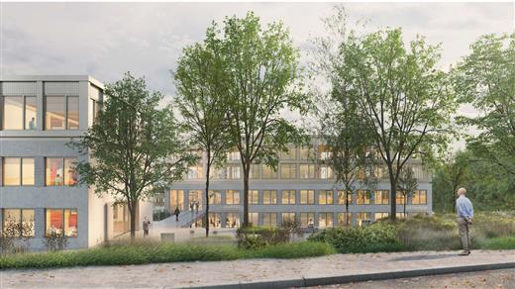
Den s Ústeckým krajem – okres Chomutov
6. února 2024
Oblast přípravy a realizace projektů - Fond spravedlivé transformace, fondy MŽP, MMR a jiných
Transformační centrum ÚK
Strategický projekt – schváleno financování z Operačního programu Spravedlivá transformace, dotace 952 mil. Kč, celkové náklady 1, 119 mld. Kč
Revitalizace bývalé SŠ v Ústí nad Labem – návrh z mezinárodní architektonické soutěže
Chytrá data – kraj jako lídr v oblasti otevřených dat veřejné
správy a jejich vizualizace a využívání
Inovativní kraj – podpora firem, které přispějí k růstu HDP
v kraji a vytvoření znalostně náročných míst
Zelený kraj – energetický management pro veřejnou i soukromou sféru
Kraj pro lepší život – lepší nakládání s krajinou a se sídly,
plánování krajiny, urbanismus, architektura veřejného prostoru

Slide 32
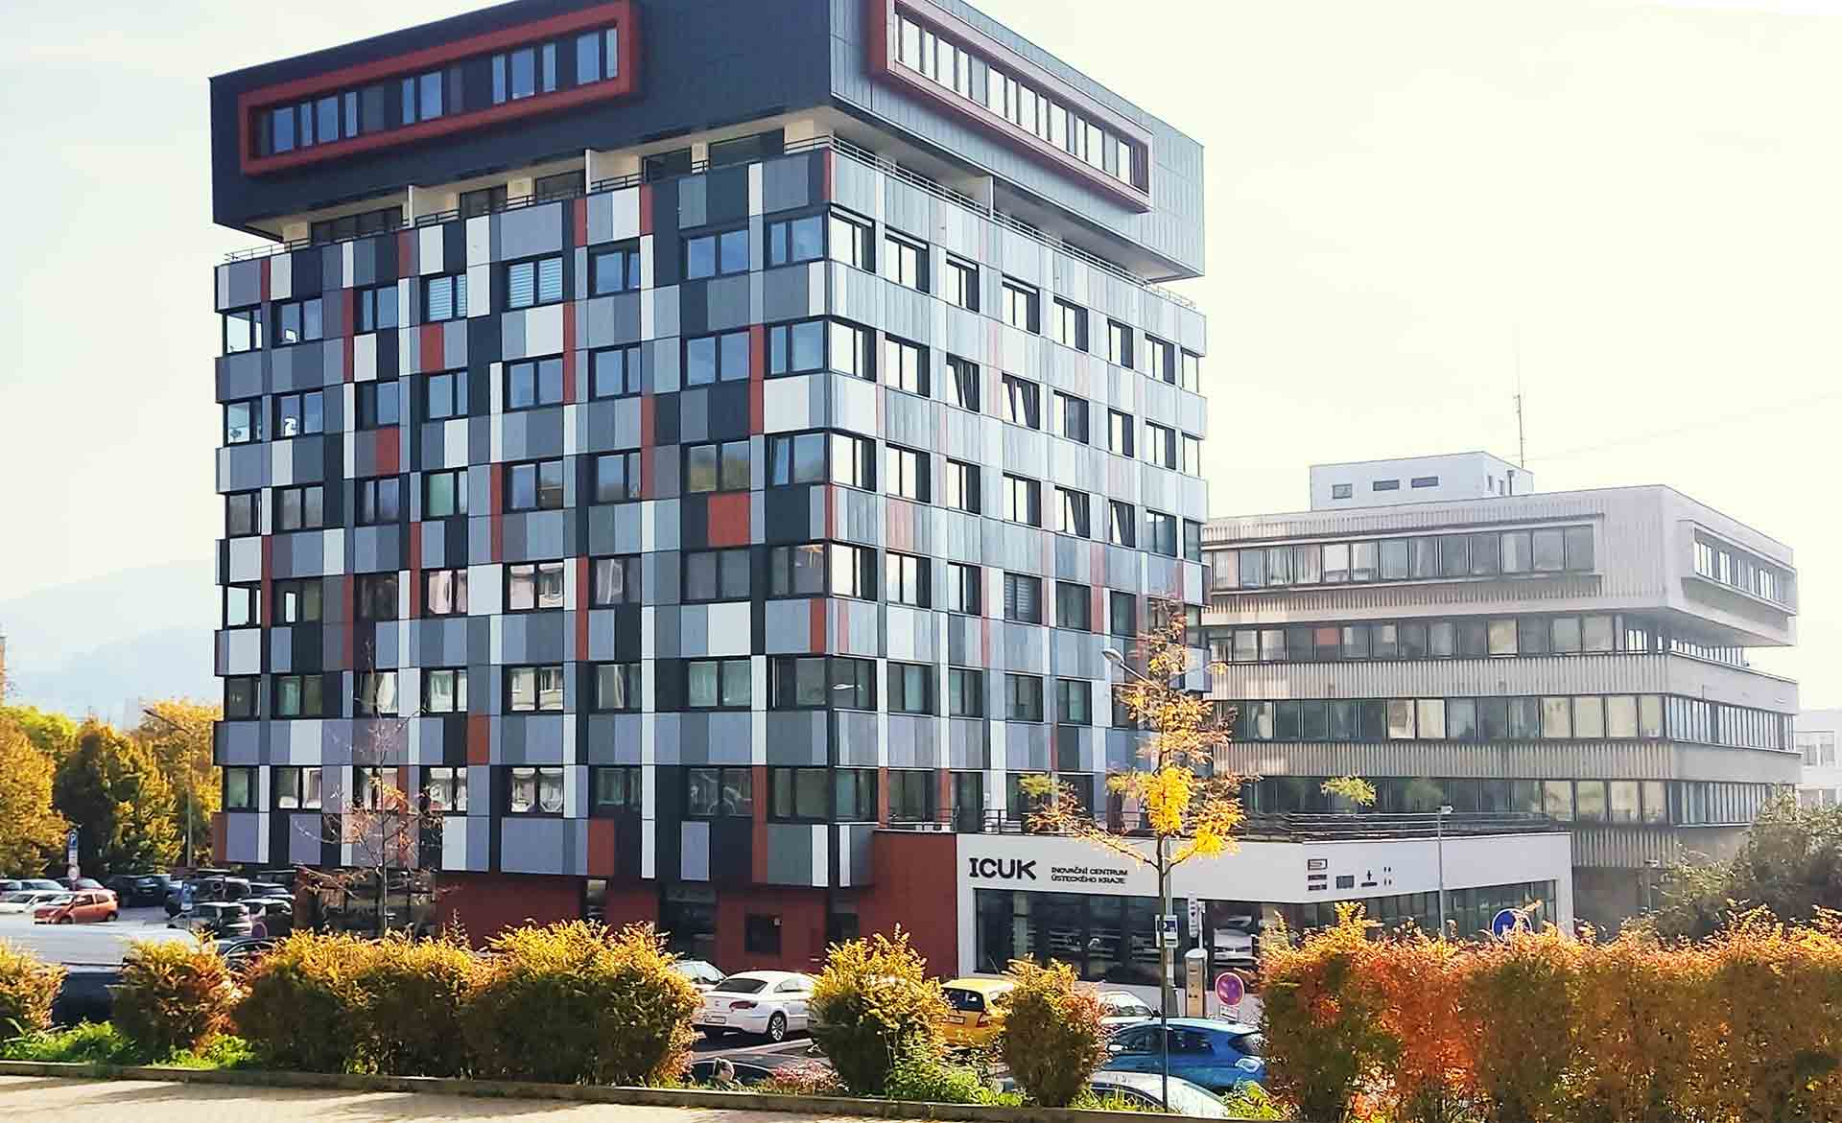
Den s Ústeckým krajem – okres Chomutov
6. února 2024
Energetické centrum Ústeckého kraje, p.o.
(ECUK)
Založeno v srpnu 2022
Cílem ECUK je naplňování Energetické politiky Ústeckého kraje propsané do Energetického plánu Ústeckého kraje.
Činnost ECUK je zaměřená na snižování energetické náročnosti všech objektů vlastněných Ústeckým krajem a zvyšování podílu výroby energie z obnovitelných zdrojů.
Dalším návazným cílem ECUK je nabízet své služby do území kraje, zejména pro veřejnou správu – obce a města, v rámci strategického projektu Transformačního centra Ústeckého kraje.

Slide 33
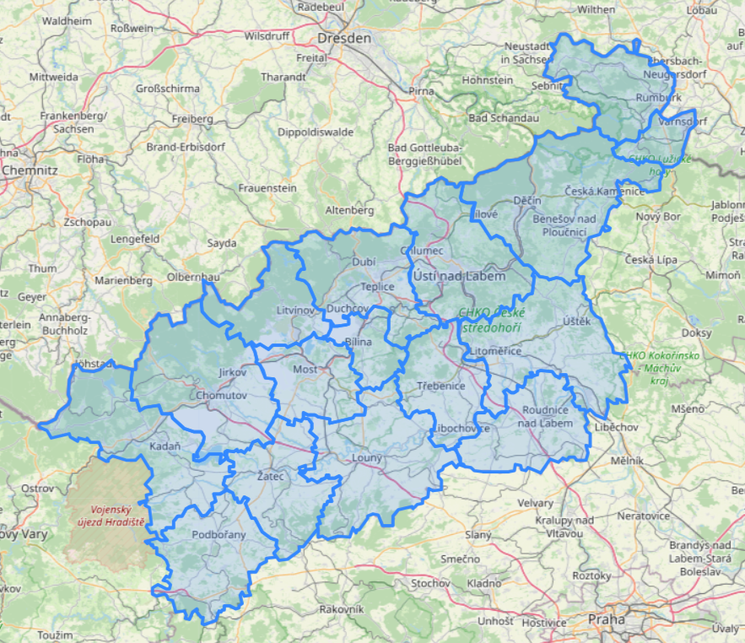
Den s Ústeckým krajem – okres Chomutov
6. února 2024
Energetické centrum Ústeckého kraje, p.o. - pro města a obce
síť veřejných energetiků
sběr dat
krajský energetický management
konzultace
screeningy potenciálu OZE
studie proveditelnosti
dotační poradenství
energetická společenství
edukace – semináře, workshopy
https://www.ecuk.cz/kalendar-akci-2024/
František Jakub
jakub@ecuk.cz
tel: 603 525 907
Ing. Tomáš Myslivec
myslivec@ecuk.cz
tel: 771 131 676
Ing. Zuzana Benediktová
benediktova@ecuk.cz
tel: 777 930 343
Mgr. Michaela Burdová
burdova@ecuk.cz
tel: 725 763 864
Radek Krůta
kruta@ecuk.cz
tel: 771 229 207
Pavel Novák
novak@ecuk.cz
tel: 777 696 644

Slide 34
Den s Ústeckým krajem – okres Chomutov
6. února 2024
Ekonomická oblast
Metodická pomoc obcím v oblasti
účetnictví a rozpočtu, setkání a semináře ve spolupráci s MF
místních a správních poplatků
vymáhání daňových nedoplatků a porušení rozpočtové kázně
konzultace k zpracování výkazů, k vyplnění příkazových bloků
Oblast dotací a vztahů k státnímu rozpočtu
dotační programy pro obce z rozpočtu kraje
zprostředkování průtokových dotací ze státního rozpočtu
rozpis a zasílání příspěvku na výkon státní správy
souhrnné podklady pro finanční vypořádání

Slide 35
Den s Ústeckým krajem – okres Chomutov
6. února 2024
Oblast majetku
Domov sociálních služeb Kadaň a Mašťov, příspěvková organizace
Statek Jezerka Kadaň

Slide 36
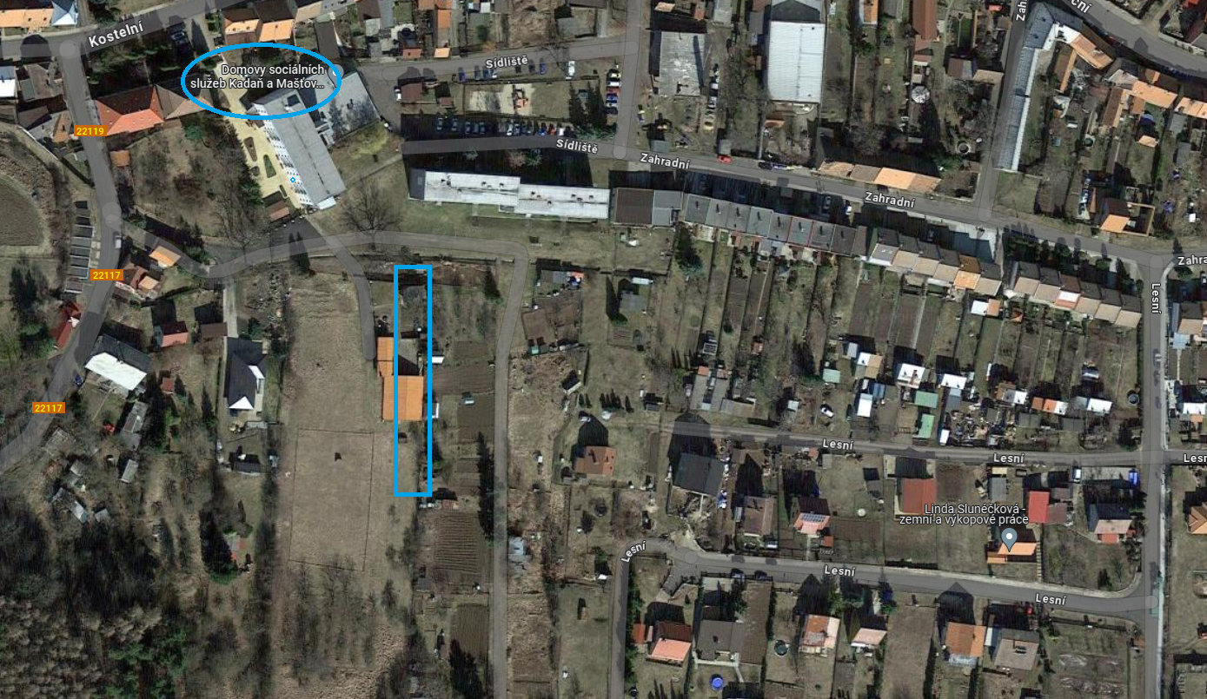
Den s Ústeckým krajem – okres Chomutov
Odbor majetkový
Domov sociálních služeb Kadaň a Mašťov, příspěvková organizace
Realizace nákupu pozemků
o výměře 903 m²
v částce 0,13 mil. Kč potřebných pro zajištění činnosti Domova sociálních služeb Kadaň a Mašťov, příspěvkové organizace

Slide 37
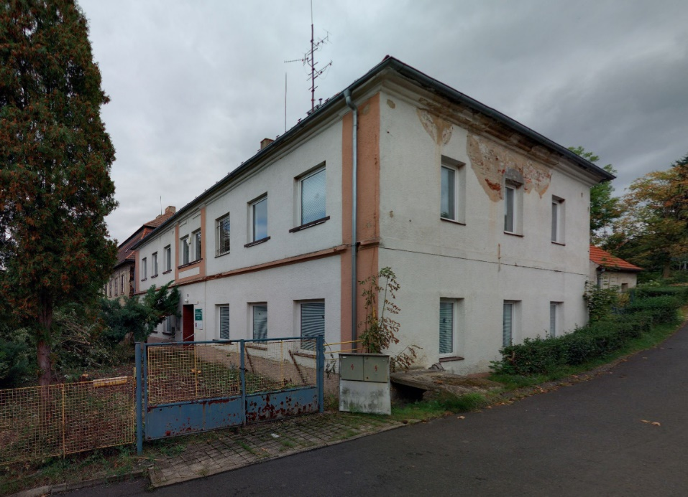
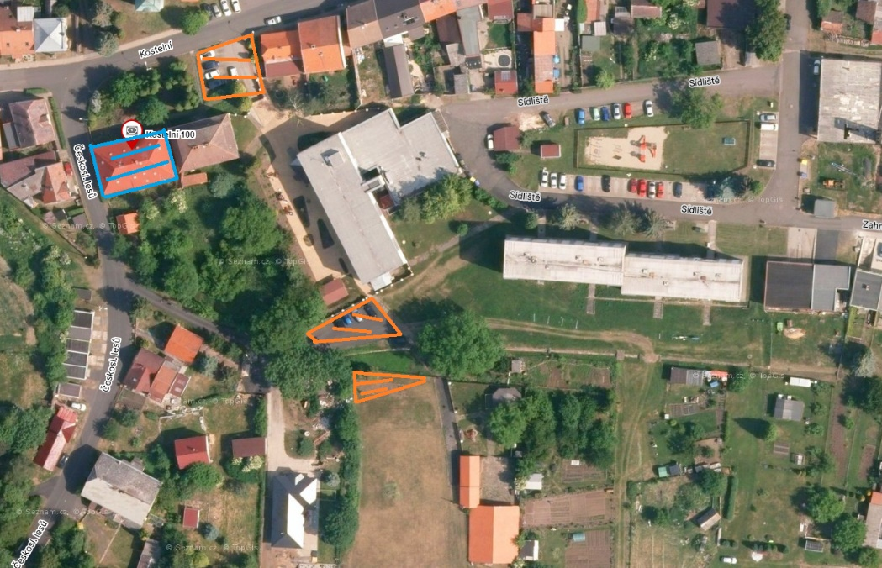
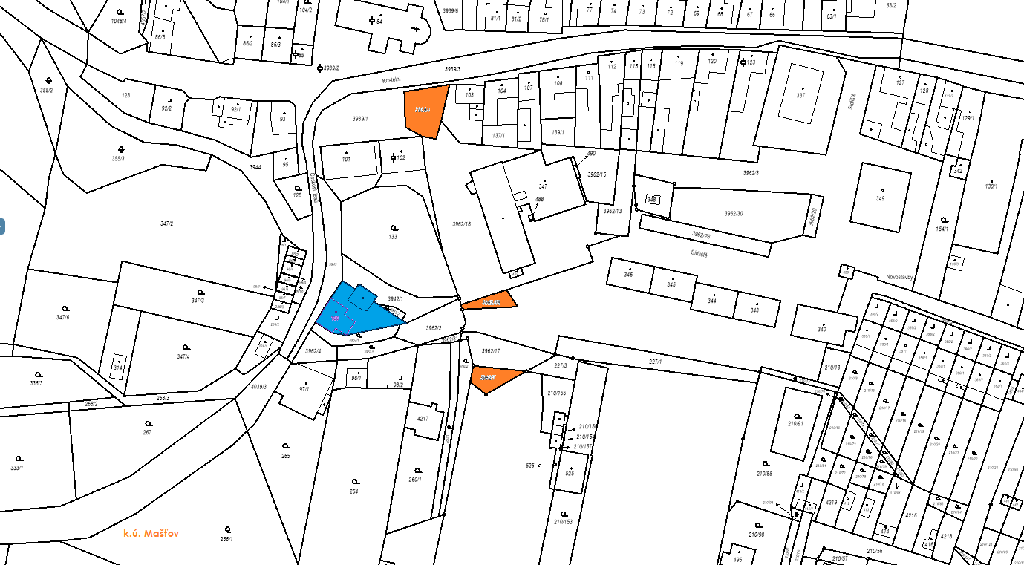
Den s Ústeckým krajem – okres Chomutov
Odbor majetkový
Domov sociálních služeb Kadaň a Mašťov, příspěvková organizace
Realizace směny nemovitých věcí v k. ú. Mašťov s městem Mašťov. Město Mašťov převzalo do vlastnictví objekt čp. 100 včetně pozemku o výměře 412 m² – bývalý domov pro osoby se zdravotním postižením a Ústecký kraj získal pozemky o výměře 462 m² – potřebné pro zajištění činnosti Domova sociálních služeb Kadaň a Mašťov, příspěvkovou organizaci.

Slide 38
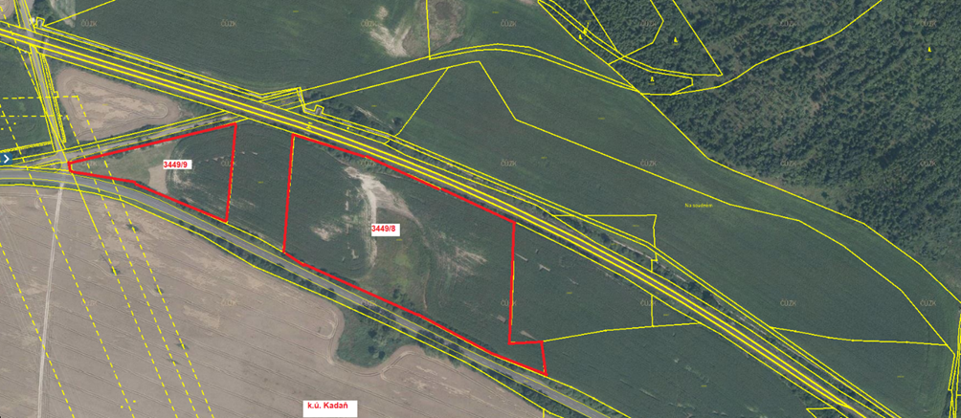
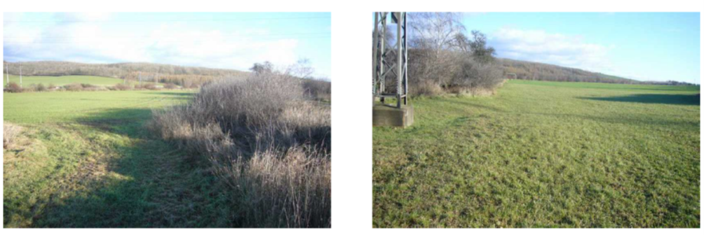
Den s Ústeckým krajem – okres Chomutov
Odbor majetkový
Statek Jezerka Kadaň
Realizace nákupu pozemků o výměře 41291 m² v částce 1,4 mil. Kč pro zajištění činnosti Statku Jezerka Kadaň.

Slide 39
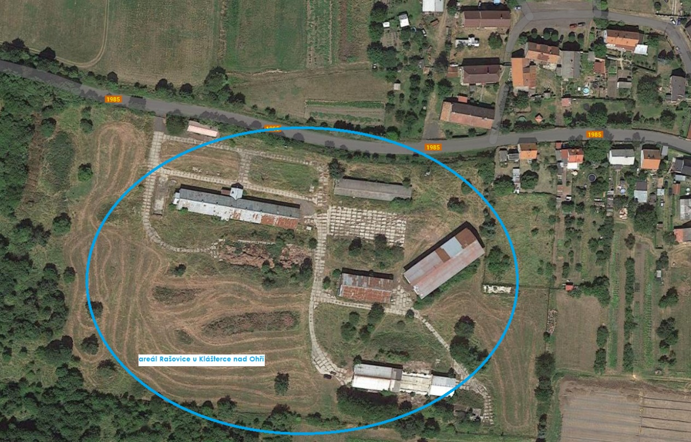
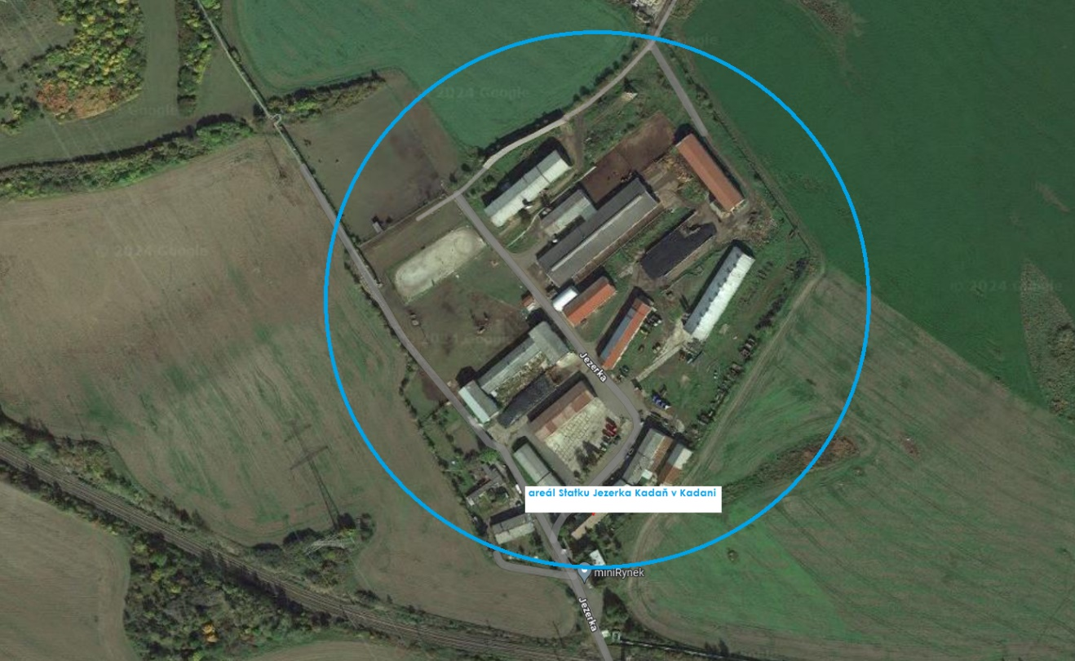
Den s Ústeckým krajem – okres Chomutov
Odbor majetkový
Statek Jezerka Kadaň
V současné době se usiluje o nabytí pozemků o výměře 79 200 m²
v areálech statku od Státního pozemkového úřadu.

Slide 40
Den s Ústeckým krajem – okres Chomutov
6. února 2024
Oblast investic
Investiční akce ve fázi přípravy:
Gymnázium a SOŠ Klášterec nad Ohří - Výstavba tělocvičny– 108 900 tis. Kč
SPŠS a OA Kadaň – výměna rozvodů elektroinstalace, vody, odpadů a topení – 50 000 tis. Kč
DOZP Kadaň - přístavba objektu pro klienty s poruchou autistického spektra ke stávajícímu objektu – 63 494 tis. Kč
Rekonstrukce mostu ev. č. 1988-1 Lužný – 95 000 tis. Kč
Investiční akce ve fázi realizace:
SOŠ energetická a stavební, OA a SZŠ, Chomutov - sanace základového zdiva, zateplení, dokončení výměny oken a dveří (OA Černovická) – 45 000 tis. Kč
Gymnázium, Chomutov, Mostecká 3000 - vestavba do půdy – 16 800 tis. Kč
III/25115 Ok Chomutov, ul. Lipská x Kostelní - přestavba křižovatky na okružní – 24 000 tis. Kč

Slide 41
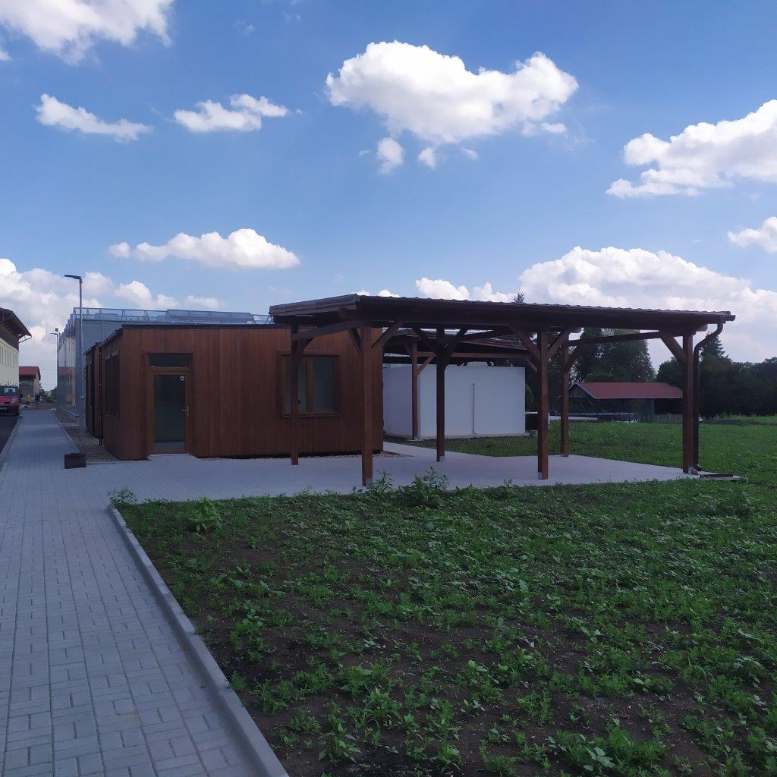
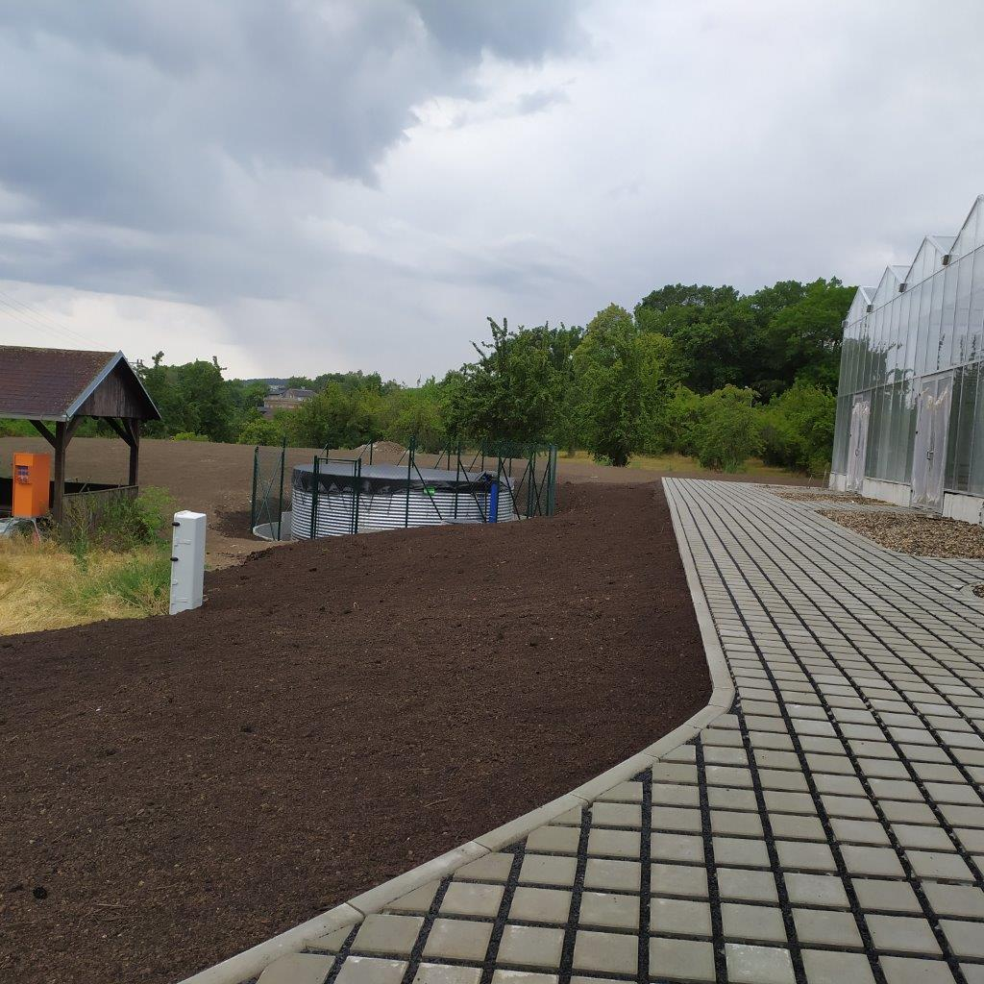
Den s Ústeckým krajem – okres Chomutov
6. února 2024
Oblast investic
Investiční akce dokončené v roce 2023:
SŠ technická, gastronomická a automobilní, Chomutov - revitalizace areálu pro výuku zahradnických oborů (Jirkov 2.+3.et.) – 45 793 tis. Kč

Slide 42
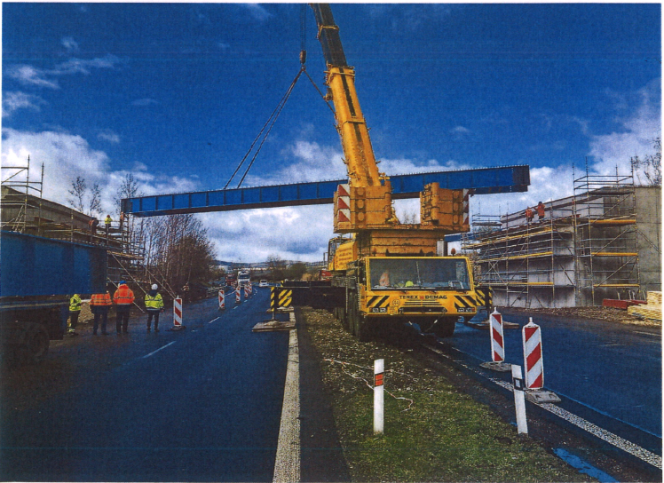
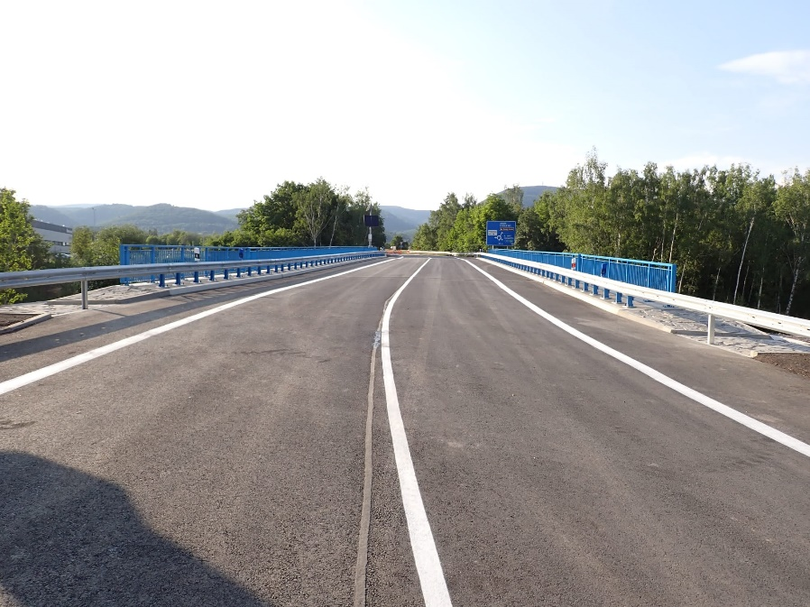
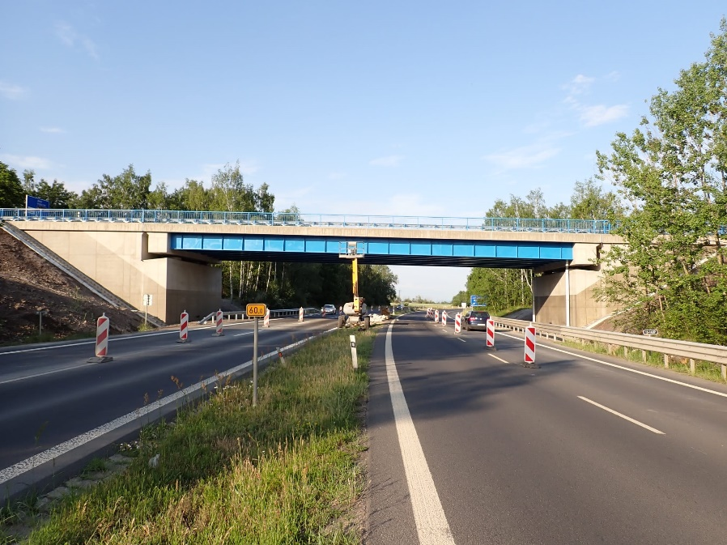
Den s Ústeckým krajem – okres Chomutov
6. února 2024
Oblast investic
Rekonstrukce mostu 0135-3 u Kyjic – 94 520 tis. Kč
v realizaci po realizaci

Slide 43
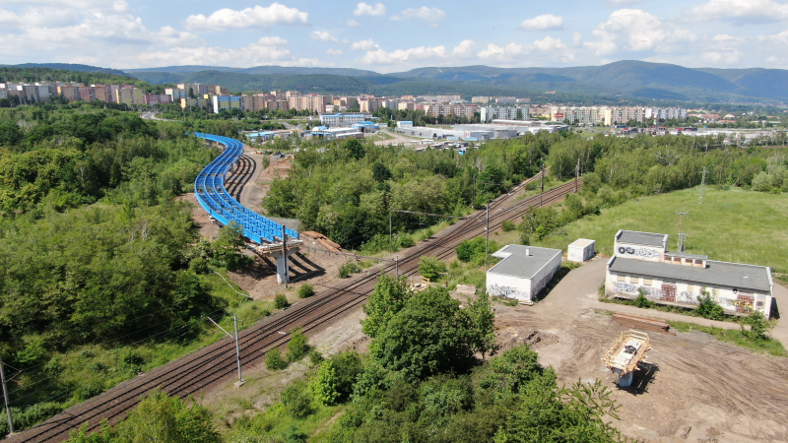
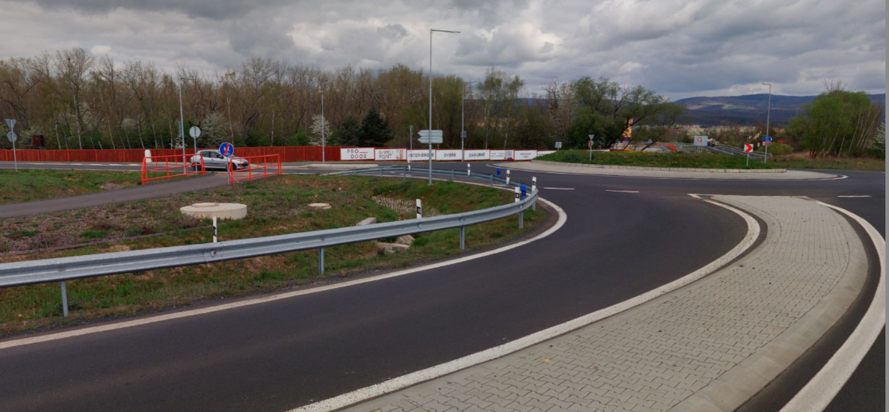
Den s Ústeckým krajem – okres Chomutov
6. února 2024
Oblast investic
Nová komunikace u města Chomutov -část 1 - 697 210 tis. Kč
I. etapa „Ulice Alfonse Muchy“
II. etapa „Spojka Zadní Vinohrady – silnice III/00732“ III. etapa „Spojka silnice III/00732- silnice I/13“
v realizaci po realizaci

Slide 44
Den s Ústeckým krajem – okres Most
16. ledna 2024
Oblast zdravotnictví
Strategie podpory zdraví a rozvoje zdravotních služeb v Ústeckém kraji
na období 2023 – 2033
nové dotační programy na podporu příchodu zdravotnických pracovníků (lékařů a sester)
cesta od střední školy až k poskytování zdravotních služeb
Stipendia
Sesterská povolání – pro sestry až 250 tis. Kč
Lékaři a zubní lékaři – až 500 tis. Kč
Akreditace (vzdělávací instituce)
podpora sítě akreditovaných poskytovatelů ZS – získání nebo obnova akreditace
Specializační vzdělávání
podpora vzdělávání budoucích praktických lékařů – dotace na náklady akreditovaného poskytovatele ve výši 25 000 Kč na každý kalendářní měsíc
Podpora dostupnosti zdravotních služeb
podpora vzniku a zvýšení kapacity v primární péči

Slide 45
Den s Ústeckým krajem – okres Most
16. ledna 2024
Oblast zdravotnictví
DOSTUPNOST PRIMÁRNÍ PÉČE
Okruh 1 – podpora příchodu lékařů (nový poskytovatel zdravotních služeb)
všeobecný praktický lékař, pediatr nebo praktický lékař pro děti a dorost, zubní lékař
až 1.300.000,- Kč při poskytování zdravotní služby na území obce do 20 tis. obyvatel
až 1.000.000,- Kč při poskytování zdravotní služby na území obce nad 20 tis. obyvatel
v případě, že žadatel doloží získání motivačního benefitu ze strany obce může být dotace jednorázově navýšena až o 200 tis. Kč
závazek poskytování péče 5 let
Okruh 2 – podpora zvýšení/posílení kapacity stávajícího poskytovatele zdravotních služeb ve smyslu zvýšení kapacity registrovaných pacientů
až 300.000,- Kč ročně po dobu 3 let
Okruh 3 – podpora rozšíření místní dostupnosti ve smyslu rozšíření počtu míst poskytování zdravotních služeb stávajícího poskytovatele zdravotních služeb
až 200.000,- Kč ročně po dobu 3 let

Slide 46
Den s Ústeckým krajem – okres Chomutov
6. února 2024
Oblast zdravotnictví
Krajská zdravotní – Nemocnice Chomutov
pro každou nemocnici Krajské zdravotní máme vypracovaný generel rozvoje
generel Nemocnice Chomutov určuje ve třech etapách cílový stav areálu a budoucí péče jako celku v roce 2040
prioritní je v následujících letech výstavba nového pavilonu chirurgických oborů – což zásadně urychluje a zkvalitňuje péči o pacienty
Chomutov patří do sítě 120 urgentních příjmů v celé ČR dle vyhlášky ministerstva zdravotnictví – ta prioritizuje nemocnice dle jejich důležitosti z pohledu strategického rozvoje nemocniční péče v ČR (všechny nemocnice Krajské zdravotní mají své urgentní příjmy zařazené mezi prioritní)
v roce 2024 budou probíhat práce na projektové dokumentaci Nového pavilonu chirurgických oborů Nemocnice Chomutov a již aktivně sháníme financování pro jeho výstavbu

Slide 47
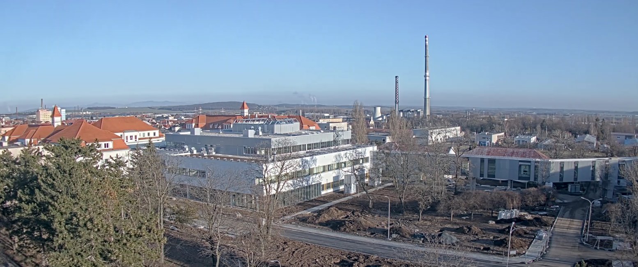
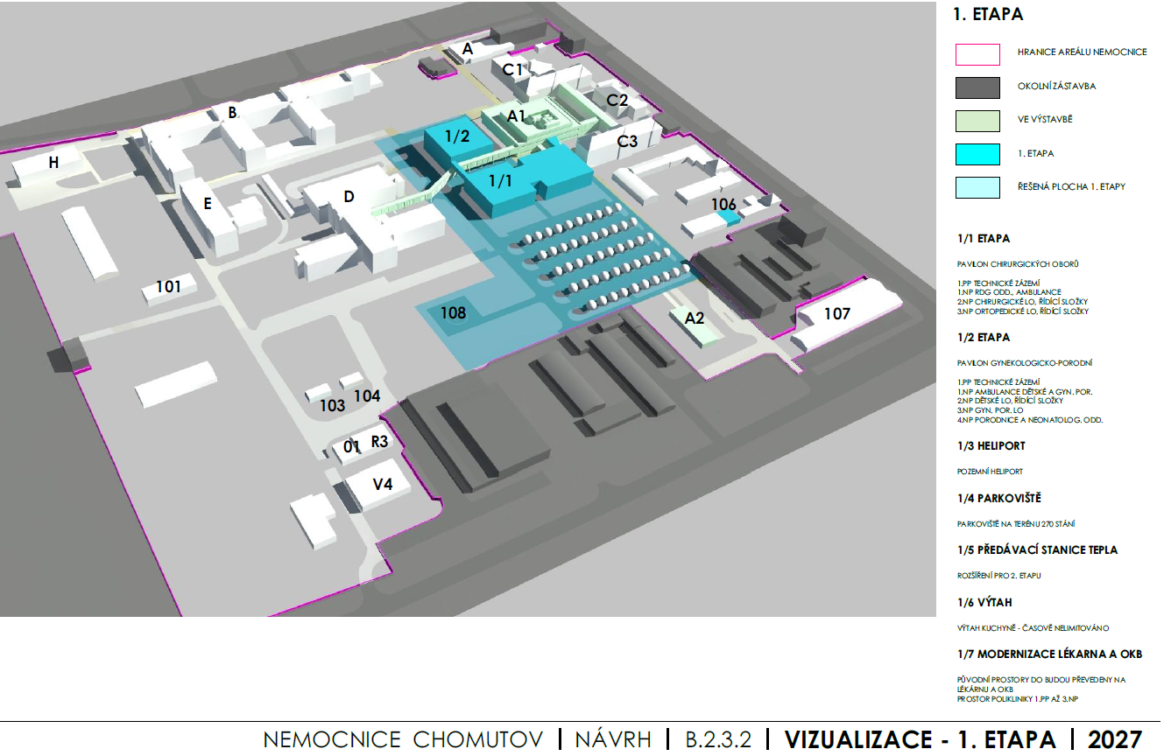
Den s Ústeckým krajem – okres Chomutov
6. února 2024
Oblast zdravotnictví
Krajská zdravotní – Nemocnice Chomutov
0. Etapa rozvoje - Urgentní příjem – hotovo
V rámci první etapy rozvoje dojde k rozšíření a modernizaci předávací stanice tepla (106), rozšíření parkovacích ploch, nový heliport (108) a zejm. nový chirurgický pavilon (1/1) s:
Radiodiagnostickým pracovištěm a ambulancemi
Chirurgickým oddělením
Ortopedickým oddělením
V současné době je započata studie pavilonu chirurgických oborů a následně bude vypsána zakázka na projektové práce pro vydání stavebního povolení.

